Slide 1
원격접속 신청/해지 화면 기능정의서
작성자
고두현
소속
SGH. 정보시스템실. 정보개발팀
작성일
21.06.23

Slide 2
문서 업데이트 이력
날짜 | 업데이트 내용 | 업데이트 페이지 | 변경자
21.06.23 | 초안작성 | 전체 | 고두현

Slide 3
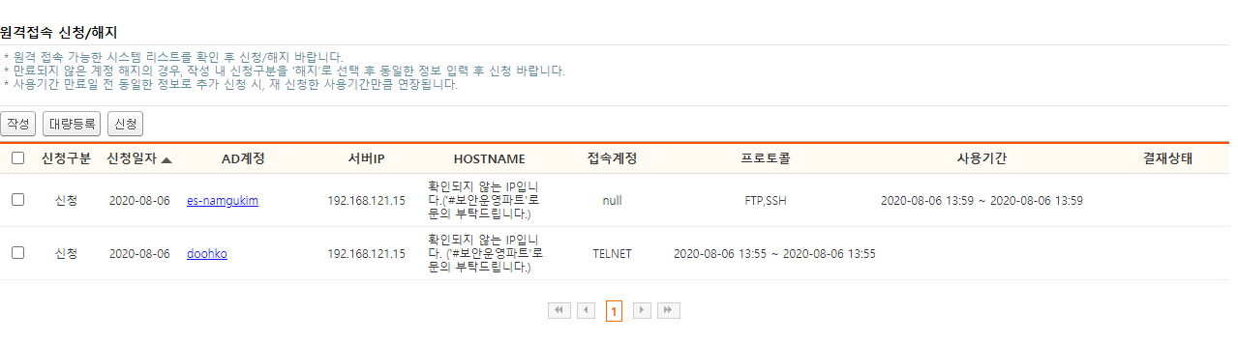
원격접속 신청/해지 신청서 – 목록 화면
Description
1. 작성
- 파트너스 신청 페이지로 이동
: PartnersRequest.aspx
2. 대량등록
- 파트너스 상세페이지로 이동 : ready_listview
3. 목록 페이징
- 파트너스 신청 목록 페이징 : ListViewPagingControlManager
3. 목록 페이징
- 파트너스 신청 목록 페이징 : ListViewPagingControlManager
3. 목록 페이징
- 파트너스 신청 목록 페이징 : ListViewPagingControlManager
1
2
3
3
3

Slide 4
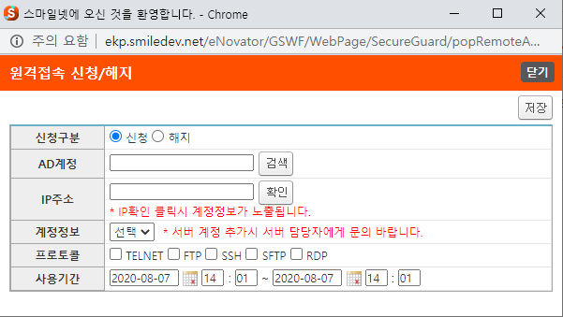
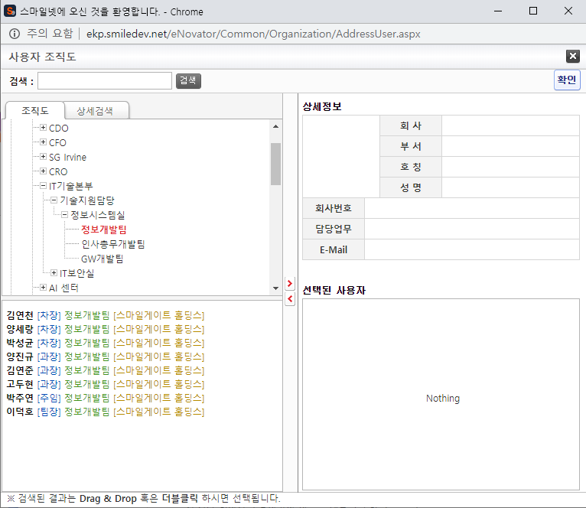
원격접속 신청/해지 신청서 – 작성 및 상세 팝업
Description
1. 신청구분
- 신청/해지 정보 선택
2. AD계정
- AD 계정 정보 입력
3. IP주소
- 원격 접속을 원하는 PC의 PI 정보 입력
4. 계정정보
- 지정 된 IP의 PC에 계정 정보 중 선택
5. 프로토콜
- 접속 프로토콜 선택
6. 사용기간
- 원격접속 사용기간 입력
7. 검색
- 사용자 조직도 팝업 창 호출
: fnOpenAddressWindow()
8. 확인
- 작성 된 IP 관련하여 사용 중인지 확인
: fnChkServerIP()
9. 저장
- 원격접속 신청/해지 정보 저장
: fnSave()
10. 닫기
- 작성 페이지 팝업 닫기
: fnClose()
10
9
1
2
7
3
8
4
5
6

Slide 5
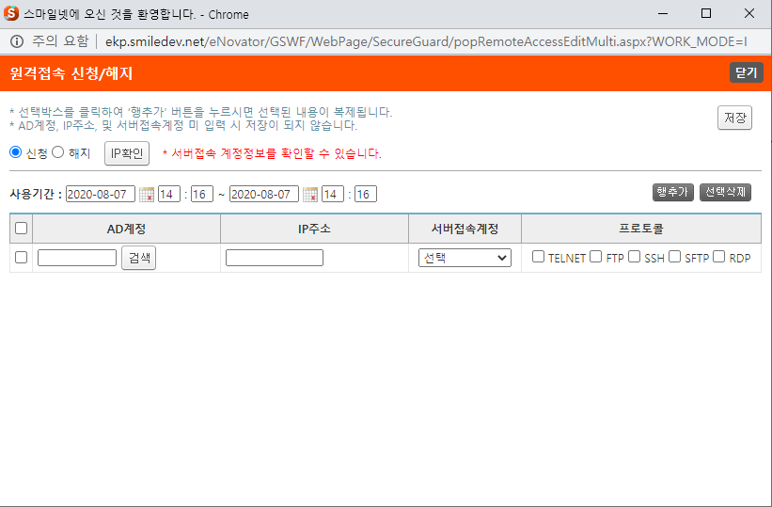
원격접속 신청/해지 신청서 – 대량등록 팝업
Description
1. 신청구분
- 신청/해지 정보 선택
2. IP확인
- 작성 된 IP 관련하여 사용 중인지 확인
: fnChkServerIP()
3. 사용기간
- 원격접속 사용기간 입력
4. AD계정 검색
- 사용자 조직도 팝업 창 호출
: fnOpenAddressWindow()
5. IP주소
- 원격접속을 원하는 PC의 IP 정보 입력
6. 서버접속계정
- 지정 된 IP의 PC에 계정 정보 중 선택
7. 프로토콜
- 접속 프로토콜 선택
8. 행 추가
- 리스트에 행을 추가
: fnAddRow()
9. 선택삭제
- 선택 된 리스트의 행을 삭제
: fnDeleteRow()
9. 저장
- 원격접속 신청/해지 정보 저장
: fnSave()
10. 닫기
- 작성 페이지 팝업 닫기
: fnClose()
11
10
2
1
8
9
3
4
5
6
7

Slide 6
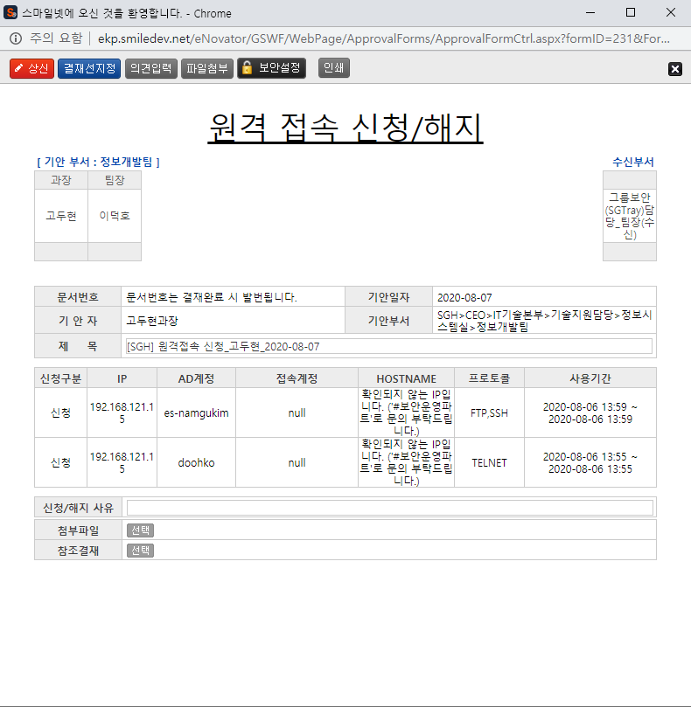
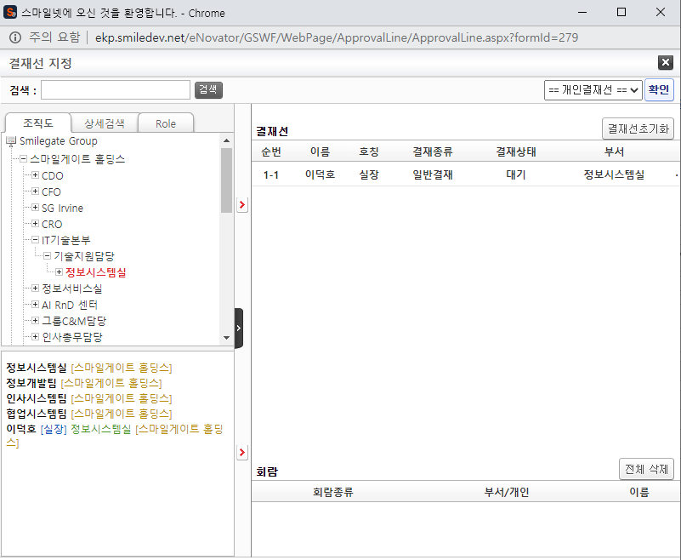
원격접속 신청/해지 신청서 – 상신 화면
Description
1. 기안부서
- 기안자 결재 프로세스 정보
2. 수신부서
- 수신자 결재 프로세스 정보 - 수신자가 없을 시 기안 결재자 영역
3. 전자결재 기본정보
- 제목 및 상신 기본 정보 입력 화면
4. 원격 접속 신청/해지 정보
- 기안된 원격 접속 신청/해지 정보 표시
5. 첨부파일
- 첨부 파일 Div 화면 노출
: FileAttach_OnClick()
6. 참조결재
- 참조 결재 팝업 창 호출
: _FORM_fnSelectDocLink()
7. 상신
- 결재상신 진행
: DraftAction_OnClick()
8. 결재선지정
- 결재선 지정 관련 팝업 창 호출
: TotalApprovalLineMgr()
9. 의견입력
- 의견 입력창 노출 및 기입
: DraftComment_OnClick()
10. 보안설정
- 보안문서는 지정된 회람자만 열람가능
: SetSecurity_OnClick()
11. 인쇄
- 양식화면 인쇄printNow
: printNow()
7
8
9
5
10
11
1
2
3
4
5
6

Slide 7
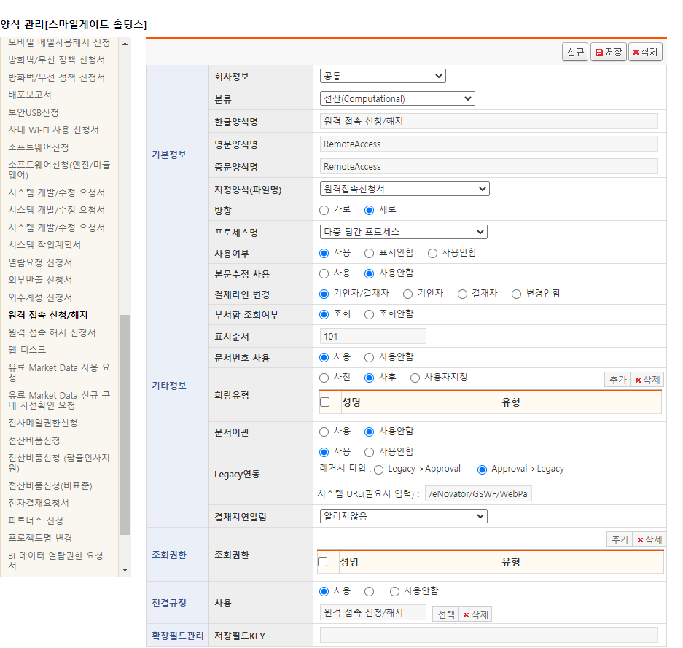

원격접속 신청/해지 신청서 – 양식관리 > Legacy연동 정보 입력 화면
Description
1. 시스템 URL
- 원격접속 신청/해지 URL 정보 입력
1

